Slide 1
Kiểm tra bài cũ
Bài tập: Tính:
a) 25 : 4
= 6,25
b) (25 x 5 ) : (4 x 5)
= 125 : 20
= 6,25
4,2 : 7
= 0,6
(4,2 x 10 ) : (7 x 10)
= 42 : 70
= 0,6
37,8 : 9
= 4,2
(37,8 x 100) : (9 x 100)
= 3780 : 900
= 4,2

Slide 2
25 : 4
(25 x 5 ) : (4 x 5)
=
=
4,2 : 7
(4,2 x 10 ) : (7 x 10)
37,8 : 9
=
(37,8 x 100) : (9 x 100)
Khi nhân số bị chia và số chia với cùng
một số khác 0 thì thương không thay đổi.

Slide 3
Ví dụ : Một mảnh vườn hình chữ nhật có diện tích là 57m², chiều dài 9,5m. Hỏi chiều rộng của mảnh vườn là bao nhiêu mét?
Ta phải thực hiện phép chia:
57 : 9,5 = ? (m)

Slide 4
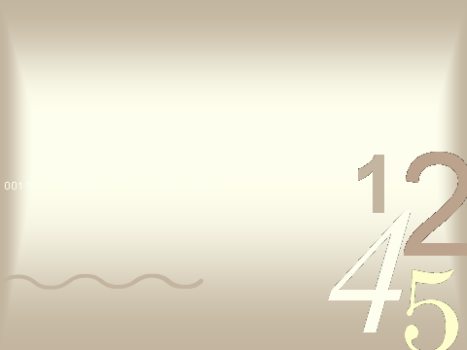
Toán
CHIA MỘT SỐ TỰ NHIÊN CHO MỘT SỐ
THẬP PHÂN

Slide 5
Ví dụ 1: Một mảnh vườn hình chữ nhật có diện tích là 57m², chiều dài 9,5m. Hỏi chiều rộng của mảnh vườn là bao nhiêu mét?
Ta phải thực hiện phép chia:
57 : 9,5 = ? (m)
Ta có: 57 : 9,5 = (57 x 10) : (9,5 x 10)
= 570 : 95

Slide 6
57 : 9,5 = ?
Thông thường ta đặt tính rồi làm như sau:
9,5
Phần thập phân của số 9,5 (số chia)
có một chữ số
57
0
0
6
(m)
Viết thêm một chữ số 0 vào bên phải
số 57 (số bị chia) được 570
; bỏ dấu
phẩy ở số 9,5 được 95.
Thực hiện phép chia 570 : 95
Vậy 57 : 9,5 = 6 (m)

Slide 7
Ví dụ 2:
99 : 8,25 = ?
Ta đặt tính rồi làm như sau:
Phần thập phân của số 8,25 có hai chữ
số
99
00
8,25
1
Viết thêm hai chữ số 0 vào bên phải
99 được 9900
6
5
0
1
2
; bỏ dấu phẩy ở 8,25
0
được 825.
Thực hiện phép chia 9900 : 825

Slide 8
a) Ví dụ 1:
b)Ví dụ 2:
9,5
99
00
8,25
57
0
0
6
1650
12
0
Muốn chia một số tự nhiên cho một số thập phân
ta làm như sau:
Đếm xem có bao nhiêu chữ số ở phần thập phân
của số chia thì viết thêm vào bên phải số bị chia
bấy nhiêu chữ số 0.
Bỏ dấu phẩy ở số chia rồi thực hiện phép chia
như chia các số tự nhiên.

Slide 9
Luyện tập
1
Đặt tính rồi tính:
a) 7 : 3,5
b) 702 : 7,2
c) 9 : 4,5
d) 2 : 12,5
2
Tính nhẩm:
a) 32 : 0,1
b) 168 : 0,1
c) 934 : 0,01
32 : 10
168 : 10
934 : 100
3
Một thanh sắt dài 0,8m cân nặng 16kg. Hỏi một thanh sắt cùng loại dài 0,18m cân nặng bao nhiêu ki-lô-gam ?

Slide 10
1
Đặt tính rồi tính:
a) 7 : 3,5
b) 702 : 7,2
c) 9 : 4,5
d) 2 : 12,5
70
3,5
7020
7,2
90
4,5
20
12,5
0
2
540
97,5
0
2
200
0,16
360
750
00
00

Slide 11
3
Một thanh sắt dài 0,8m cân nặng 16kg. Hỏi một thanh sắt cùng loại dài 0,18m cân nặng bao nhiêu ki-lô-gam ?
Tóm tắt:
0,8m : 16kg
0,18m : … kg?
Giải
1m thanh sắt đó cân nặng là:
16 : 0,8 = 20 (kg)
Thanh sắt cùng loại dài 0,18m nặng là:
20 x 0,18 = 3,6 (kg)
Đáp số: 3,6kg

Slide 12
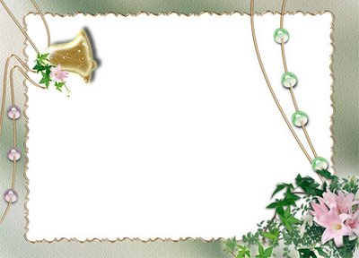





Slide 13

Muốn chia một số tự nhiên cho 0,1 ; 0,01 ; … bạn làm như thế nào?
Phần thưởng của bạn là một quyển vở.
Muốn chia một số tự nhiên cho 0,1 ; 0,01 ; …
ta chỉ việc thêm vào bên phải số đó lần lượt
một ; hai ; … chữ số 0.

Slide 14
Muốn chia một số tự nhiên cho một số thập phân ta làm như thế nào?
Phần thưởng của bạn là một chiếc thước kẻ.
Muốn chia một số tự nhiên cho một số thập phân ta
làm như sau:
Đếm xem có bao nhiêu chữ số ở phần thập phân
của số chia thì viết thêm vào bên phải số bị chia
bấy nhiêu chữ số 0.
Bỏ dấu phẩy ở số chia rồi thực hiện phép chia
như chia các số tự nhiên.

Slide 15
Phép chia sau đúng hay sai? Sai ở đâu?
Phần thưởng của bạn là một điểm 10.
5 : 0,25 = ?
50
0,25
500
0,25
0
2
00
20

Slide 16
Phép chia sau đúng hay sai? Sai ở đâu?
Phần thưởng của bạn là một hộp sáp màu.
24 : 1,2 = ?
24
1,2
240
1,2
0
2
00
20
0

Slide 17
Khi chia một số tự nhiên cho một số thập phân bạn cần lưu ý điều gì?
Phần thưởng của bạn là một quyển vở.
Khi chia một số tự nhiên cho một số thập phân
ta cần lưu ý phần thập phân của số chia có bao
nhiêu chữ số thì viết thêm vào bên phải số bị chia
bấy nhiêu chữ số 0.

